Slide 1

REMIXXED
Presentado Por: Esteban Sánchez
Felipe Franco
Esteban Reina
Diego Guzmán

Slide 2
REMIXXED
Software de streaming y publicidad para artistas emergentes.

Slide 3
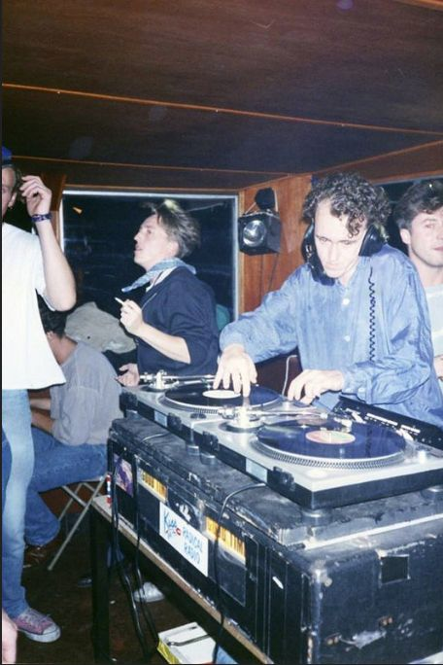
Objetivo General
Objetivo general :
Desarrollar un software accesible que potencie la gestión artística, proporcionando herramientas intuitivas para la promoción y comercialización de su obra, con el fin de facilitar su inserción en la escena artística y maximizar su visibilidad.

Slide 4
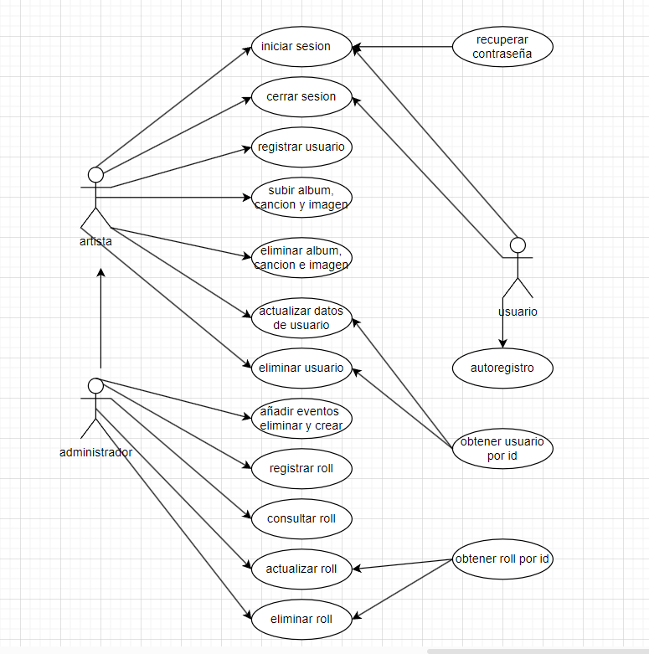
CASOS DE USO

Slide 5
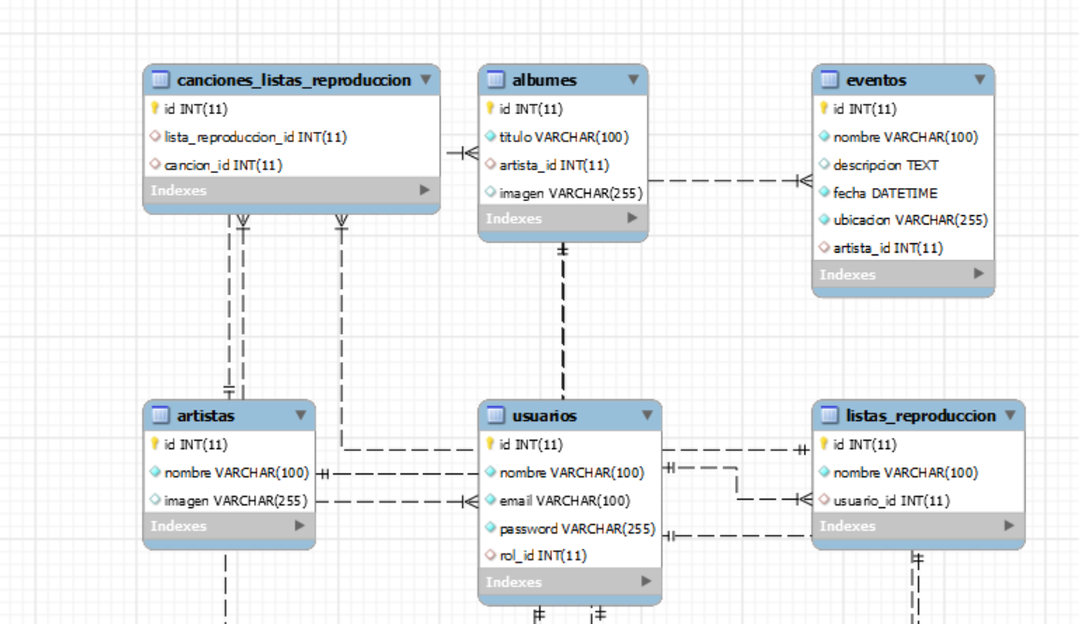
Modelo Relacional

